Slide 1
第一部分：常微分方程的数值解法

Slide 2
研究的对象：
(*)
求一阶常微分方程初值问题
在区间 I 上的解，此处不妨设
其中, f(x,y)为已知函数，y₀ 为给定的初始值，
设上述问题的精确解为 y(x).
It is the exception rather than a rule when a differential equation of the above general form can be solved exactly and explicitly by elementary methods.

Slide 3
引例 Riccati 方程：
这是微积分的发明者之一莱布尼兹（Leibniz）在
1686年让当时数学界人士求解的一个一阶微分方程，
它吸引了许多数学家的注意，却无人能解，大约经过
150年的探索一直到1838年，刘维尔（Liouville）在理
论上证明了这个微分方程（形式上很简单的非线性微
分方程）不能用初等积分法求解，得借助于数值方法。
一般的Riccati方程：
应用：曾用于证明贝塞尔方程的解不是初等函数；
现代控制论、向量场分支理论等。

Slide 4
再例：
一阶线性微分方程
一般的, 方程
的通解为
利用公式或常数变易法可得通解为
你会求出符合初值条件的特解来吗？
为具体计算出函数值，还需要数值积分方法。
可见，用求解析的方法来找微分方程的解有时
是不适宜的，必须研究微分方程的数值解法。

Slide 5
1.问题(*)解的存在唯一性定理
定理 设函数 f (x, y) 在区域 连续，
且在 D 内关于y 满足李普希兹(Lipschitz)条件，即
存在正数 L ，使得对于
内任意两点
与
,恒有
则初值问题(*)的 解存在并且唯一。
证：此定理的证明可在普通的《常微分方程》教材
上找到，故略。
(*)

Slide 6
2.求解问题(*)数值方法的基本思想
求解问题(*)数值方法的基本思想是在求解区域 I
上任取
个节点
在这些节点上采用离散化方法（通常用数值积分、
微分、泰勒公式等）将上述初值问题化成关于离散变量的相应问题，并且将所得离散问题的解
作为真解
的近似值，这样求得的
就是上述初值问题
在节点 上的数值解。
一般说来，不同的离散过程将导致不同的方法，
从而得到不同的解。

Slide 7
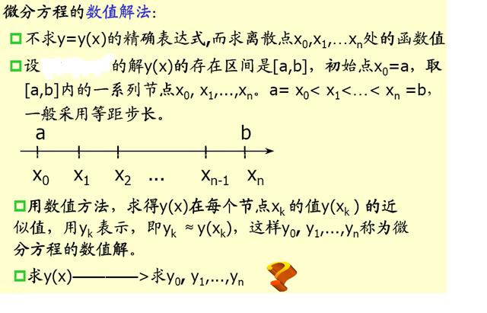
原问题(*)

Slide 8
3. 数值方法的具体操作过程
第一步，网格剖分（在解区域上作网格剖分）：
在 I 上任取 个节点
称为
的步长，
这些 可以不相等，但有时为了计算方便，特别是
为编写程序方便，一般取成相等，此时就有等步长
这样得到的剖分网格称为一致网格，
称为网格节点。

Slide 9
第二步，
对连续方程作节点离散，使连续方程仅在
离散节点上成立，从而得到节点离散方程。
第三步，在节点上采用离散化方法（忽略高阶项）,
并用 作为真解
的近似值，
可得含有 差分格式或差分方程。
第四步，将差分方程改写为线性方程组的形式并求
解，解出
第五步，从理论上研究数值格式的局部截断误差（即
相容性）、稳定性以及收敛性与整体误差。
第六步，分析数值结果与理论分析是否一致，考察
有无局限性及可改进的方法。

Slide 10
第一节 欧拉方法

Slide 11
一、欧拉方法(欧拉折线法)
第一步，对问题(*)的求解区域作一致网格剖分，
得到一致网格节点
第二步，对连续方程作节点离散，得到节点离散方程。
第三步，由泰勒公式
改写上式为

Slide 12
同样地，有
由离散节点方程
得
忽略高阶项,
并用 作为真解 的近似值,
得差分方程
即

Slide 13
总的，
这就是著名的欧拉(Euler)公式。
以上方法称为欧拉方法或欧拉折线法。

Slide 14
欧拉折线

Slide 15
欧拉折线法名称的由来：
y
P_{n}
欧拉折线
P_{n-1}
y = y (x)
P₂
P₁
P₀
O
a
b
x

Slide 16
例1.
利用欧拉方法求解常微分方程初值问题
， 取步长为0.1。
解：
因步长为0.1, 故对[0,1]等距剖分10 份，
得节点坐标
利用欧拉方法得差分方程为
数值结果见下表。

Slide 17
原方程的精确解为
节点 | 欧拉方法 | 精确解 | 误差
0.0 | 1.00000000 | 1.00000000 | 0.00000000
0.1 | 1.10000000 | 1.09544512 | 0.00455488
0.2 | 1.19181818 | 1.18321596 | 0.00860223
0.3 | 1.27743783 | 1.26491106 | 0.01252677
0.4 | 1.35821260 | 1.34164079 | 0.01657181
0.5 | 1.43513292 | 1.41421356 | 0.02091936
0.6 | 1.50896625 | 1.48323970 | 0.02572656
0.7 | 1.58033824 | 1.54919334 | 0.03114490
0.8 | 1.64978343 | 1.61245155 | 0.03733188
0.9 | 1.71777935 | 1.67332005 | 0.04445929
1.0 | 1.78477083 | 1.73205081 | 0.05272002
（原方程为伯努利方程，常微教材中有精确求解方法）

Slide 18
二、梯形方法
我们可以直接对(*)中的方程两边从
若利用左矩形公式计算右端积分，即
则得
从而得欧拉方法
欧拉法的精度之所以很低是由于采用低精度的矩
形公式计算右端积分的结果。

Slide 19
若利用右矩形公式计算右端积分，即
则得
从而得后退（隐式）欧拉方法
Q1：后退的欧拉方法将如何求解？
Q2：通过以上思路，有更好的办法吗？

Slide 20
一个比较直接自然的想法，
如果改用梯形公式计算
右端的积分，可期望得到较高的精度。
即，
故
从而可以得到差分格式：
这个方法称为梯形方法。

Slide 21
这样，我们有以下三种数值方法
欧拉方法:
显式方法
后退欧拉方法:
隐式方法
梯形方法:
隐式方法
显式的单步法可以逐层求解，简单方便；
隐式的单步法需要解含有 的方程式，很不方便，
常用迭代法求解。

Slide 22
隐式方法的迭代求解
梯形方法：
隐式方法
梯形方法迭代的初值由欧拉方法提供，即有迭代公式：
使用迭代法时需要设立迭代误差限 以控制迭代步数。

Slide 23
梯形方法迭代公式的收敛性：
梯形方法:
可以证明，如果 f 关于 y 是Lipschitz连续的，则
只要步长 h 取得适当小，迭代序列就收敛。
简证：
取 , 当 时，就有

Slide 24
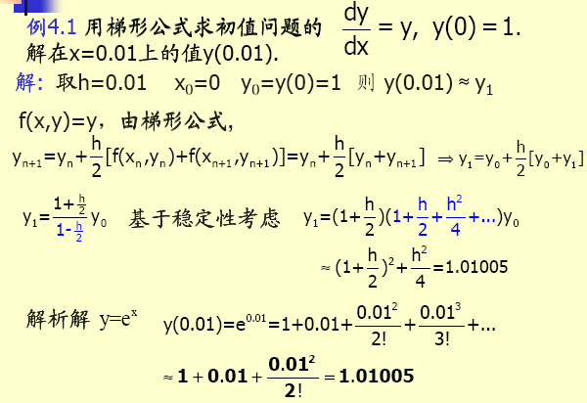
例

Slide 25
例2.
利用梯形方法求解常微分方程初值问题
， 取步长为0.1。
要求迭代误差限为 .
解：迭代公式为
数值结果见下表。

Slide 26
0.0 | 1.00000000 | 1.00000000 | 0.00000000
0.1 | 1.09565670 | 1.09544512 | 0.00021158
0.2 | 1.18359554 | 1.18321596 | 0.00037958
0.3 | 1.26544355 | 1.26491106 | 0.00053248
0.4 | 1.34232674 | 1.34164079 | 0.00068595
0.5 | 1.41506392 | 1.41421356 | 0.00085035
0.6 | 1.48427357 | 1.48323970 | 0.00103388
0.7 | 1.55043740 | 1.54919334 | 0.00124407
0.8 | 1.61394766 | 1.61245155 | 0.00149611
0.9 | 1.67511178 | 1.67332005 | 0.00179173
1.0 | 1.73419169 | 1.73205081 | 0.00214088
梯形
精确解
误差
易见，梯形方法的结果优于欧拉方法。

Slide 27
书后习题
对初值问题
证明用梯形公式求得的近似解为
并证明当步长 h→0 时, y_{n} 收敛于精确解 .
证明: 由解初值问题的梯形公式
即
整理成显式为

Slide 28
即
反复迭代,得到

Slide 30
作业
1.用欧拉方法求解常微分方程初值问题
取步长
，保留六位小数。请将计算结果
列表与真解（你自己能算出真解来吗？）比较。
2. 用梯形方法求解上题，迭代误差限为
其余要求同上题。

